Slide 1
§3.4 Banken doen meer
In deze PowerPoint-presentatie leer je:
wat het betekent als je je geld belegt
hoe de geldkringloop in elkaar zit
hoe je vreemd geld omrekent naar euro’s en omgekeerd
© Noordhoff Uitgevers 2015

Slide 2
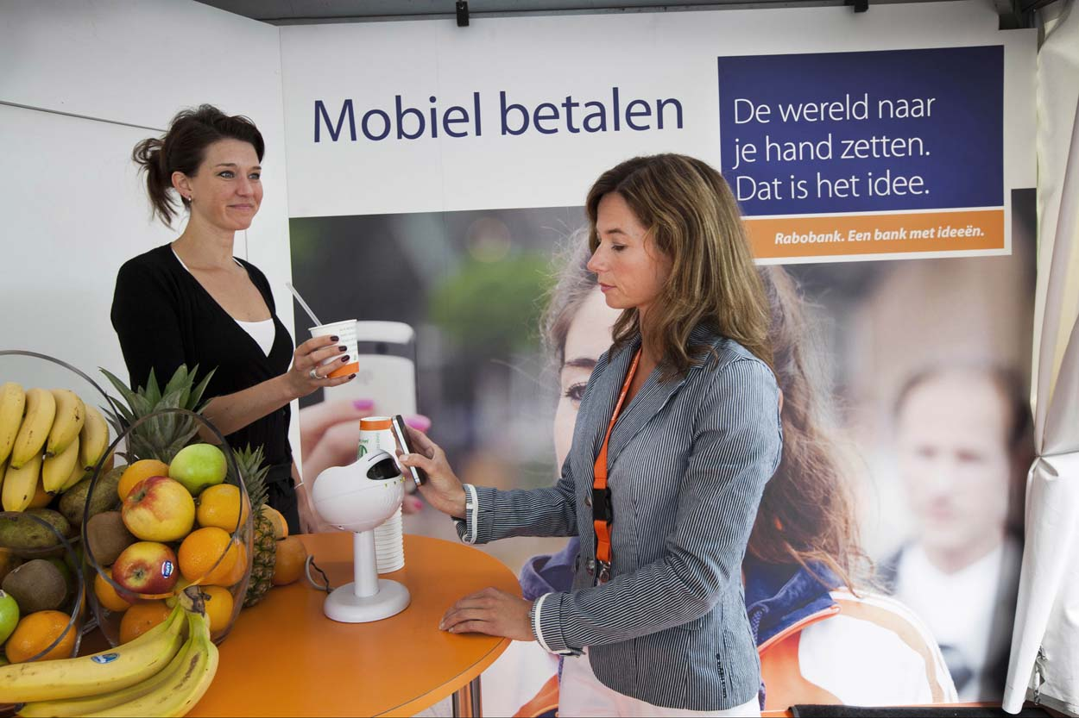
§3.4 Banken doen meer
© Noordhoff Uitgevers 2015

Slide 3
Beleggen
In plaats van sparen kun je beleggen. Je steekt dan je geld in iets waarvan je verwacht dat het meer oplevert dan sparen.
Je loopt het risico dat je belegging minder waard wordt.
De bank kan adviseren bij beleggen, daarvoor betaal je de bank een vergoeding.
© Noordhoff Uitgevers 2015

Slide 4
Aandelen
Je kunt beleggen in aandelen van een bedrijf. Dan word je voor een stukje mede-eigenaar van het bedrijf.
Gaat het goed gaat met dat bedrijf, dan stijgt de koers van je aandeel.
Gaat het slecht, dan daalt de koers.
Gaat het bedrijf failliet, is je aandeel niets meer waard.
© Noordhoff Uitgevers 2015

Slide 5
Geldkringloop
Banken hebben een belangrijke taak in het
betalingsverkeer. Ze bemiddelen tussen:
vraag naar geld en
aanbod van geld.
Spaargeld
Kredieten
Spaarders
Bank
Leners
Spaarrente
Kredietrente
© Noordhoff Uitgevers 2015

Slide 6
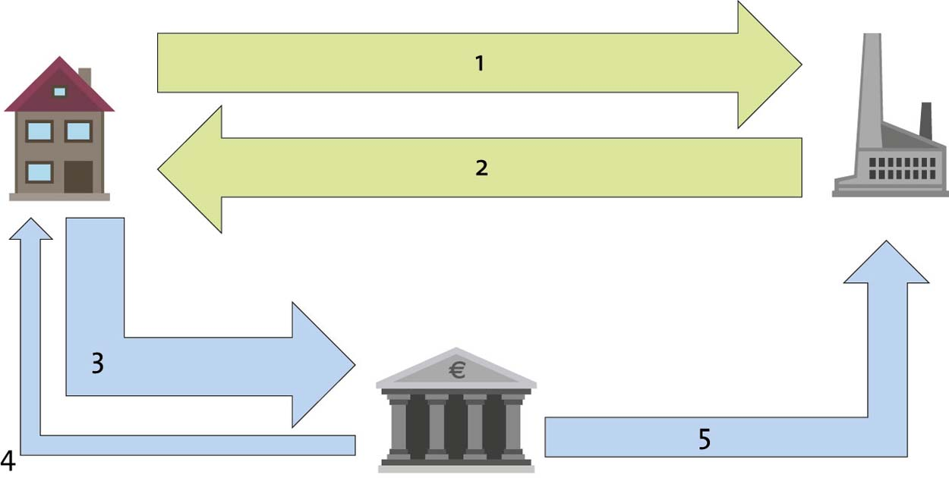
Geldkringkoop
De pijlen geven verschillende geldstromen aan. Zet de woorden op de goede plek:
bedrijfskredieten – consumptieve kredieten – inkomens – spaargeld –
consumptie-uitgaven
© Noordhoff Uitgevers 2015

Slide 7
De eurozone
Eurozone: landen die de euro als wettig betaalmiddel hebben.
Buiten de eurozone: vreemde valuta.
© Noordhoff Uitgevers 2015

Slide 8
Wisselkoers
Wisselkoers
geeft de verhouding tussen de euro en vreemde valuta
Banken gebruiken bij het omwisselen van vreemd geld twee koersen.
Het lage bedrag: als je euro’s omwisselt voor vreemd geld = KOOPKOERS
Het hoge bedrag: als je vreemd geld omwisselt voor euro’s = VERKOOPKOERS

Slide 9
Wisselkoers
De wisselkoers kan veranderen. Dat heeft gevolgen als je vreemd geld nodig hebt.
Als bijvoorbeeld de Turkse lira duurder wordt, dan kun je voor één euro minder lira kopen. Voor je vakantie in Turkije ben je meer euro’s kwijt.
© Noordhoff Uitgevers 2015

Slide 10
Geld wisselen
Banken verdienen aan het wisselen van geld.
Als je euro’s voor een vreemde valuta wisselt en daarna weer voor euro’s terug wisselt, heb je minder euro’s dan in het begin. Dat komt door de twee wisselkoersen.
Je betaalt voor het omwisselen ook een vergoeding voor de diensten van de bank;
provisie (of transactie-kosten)
© Noordhoff Uitgevers 2015

Slide 11
Geld wisselen berekenen
Gebruik de volgende verhoudingstabel:
Voorbeeld:
Je gaat naar de bank en koopt voor € 150 Engelse Ponden.
De koopkoers van het Engelse Pond is 0,88.
Hoeveel Engelse Ponden krijg je van de bank?
Dus je krijgt 0,88 x 150 =132 Engelse Ponden

Slide 12
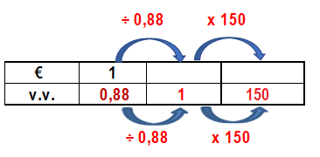
Geld wisselen berekenen
Gebruik de volgende verhoudingstabel:
Voorbeeld:
Je gaat naar de bank en koopt 150 Engelse Ponden. De koopkoers van het Engelse Pond is 0,88. Hoeveel euro moet je de bank betalen?
Dus je moet 1÷0,88 x 150 = € 170,46 betalen

